Slide 1
长方体的表面积
WWW.PPT818.COM

Slide 2
1. 掌握长方体、正方体表面积的计算方法，并能正确地计算。（重点）
2. 应用长方体、正方体表面积的计算方法解决实际问题。（难点）

Slide 3
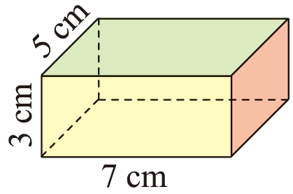
手工课上，同学们做长方体包装盒，如图。

Slide 4
知识点
长方体表面积的意义和计算方法
（1）这些做一个这样的包装盒至少要用多少纸板？
说一说，你是怎么想的。（单位：cm）

Slide 5
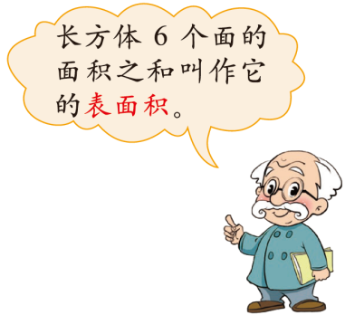
5
上
7
左
3
5
3
前
下
后
7
3
右
3
5

Slide 6
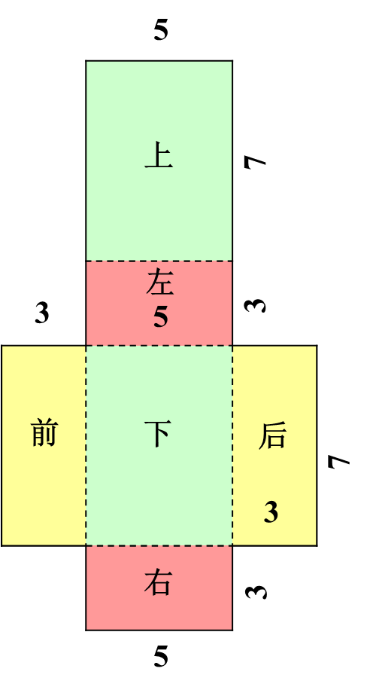
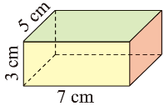
（2）怎样计算这个长方体包装盒的表面积？
前、后两面的面积和
左、右两面的面积和
上、下两面的面积和
长方体表面积
7×3×2＝42（cm²）
3×5×2＝30（cm²）
7×5×2＝70（cm²）
42＋30＋70＝142（cm²）

Slide 7
知识提炼
长方体6个面的面积和就是长方体的表面积。
长方体表面积的计算方法：
（1）S表＝长×宽＋长×宽＋长×高＋长×高＋
宽×高＋宽×高
（2）S表＝长×宽×2＋长×高×2＋宽×高×2
（3）S表＝（长×宽＋长×高＋宽×高）×2

Slide 8
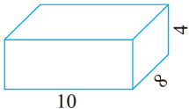
小试牛刀
求下列图形的表面积。(单位：cm)（选自教材P17 T3）
（10×8＋10×4＋8×4）×2＝304（cm²）

Slide 9
知识点
正方体表面积的计算方法
（3）怎样计算正方体的表面积？想一想，说一说。
正方体的表面积＝棱长×棱长×6

Slide 10
知识提炼
正方体的表面积＝棱长×棱长×6

Slide 11
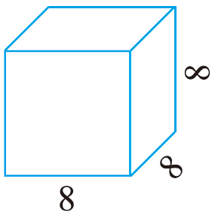
小试牛刀
求下列图形的表面积。(单位：cm)（选自教材P17 T3）
8×8×6＝384（cm²）

Slide 12
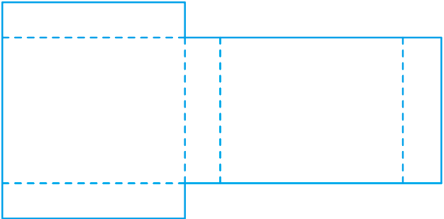
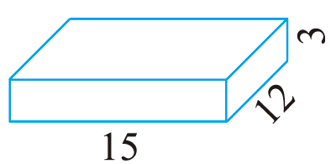
1.在下面的长方体展开图上，先把相对的面涂上相同
的颜色，再标出每个面的长和宽。（单位：cm）
（选自教材P17 T1）
3
12
12
3
3
15
3
15
说一说，如何得到这个长方体的表面积？

Slide 13
2.做一个长54cm、宽50cm、高95cm的洗衣机包装箱，
至少需要多大面积的硬纸板？ （选自教材P17 T2）
54×50×2＋50×95×2＋54×95×2＝25160（cm²）
或（54×50＋50×95＋54×95）×2＝25160（cm²）
答：至少需要25160平方厘米面积的硬纸板。

Slide 14
3.制作一个棱长为35cm的正方体无盖玻璃鱼缸，至少
需要多大面积的玻璃？（选自教材P17 T4）
35×35×5＝6125（cm²）
答：至少需要6125平方厘米面积的玻璃。

Slide 15
4.淘气的房间长3.5m、宽3m、高3m。除去门窗4.5m²，
房间的墙壁和房顶都贴上墙纸，这个房间至少需要
多大面积的墙纸？（选自教材P17 T5）
3.5×3×2＋3×3×2＋3.5×3－4.5
＝45（m²）
答：这个房间至少需要45平方米面积的墙纸。
3
3
3.5

Slide 16
这节课你们都学会了哪些知识？
长方体 6 个面的面积之和就是长方体的表面积。
正方体的表面积＝棱长×棱长×6

Slide 17
作业1：完成教材相关练习题。
作业2：完成对应的练习题。

